Slide 1
El artículo de investigación

Slide 2
Finalidad básica
Contribuir a la comunicación de los conocimientos producidos por la comunidad científica. Es decir, la difusión y construcción del saber mediante los resultados de investigaciones en ciencias.
Tiene dos funciones comunicativas básicas:
informar (exponer/ explicar/ describir)
comandar, es decir guiar la interpretación y las acciones de los interlocutores (demostrar/ fundamentar/ persuadir/ convencer/ justificar)

Slide 3
Interlocutores
Emisores: científicos/académicos (expertos)
Destinatarios:
A) pares (lectores expertos)
B) lectores inexpertos (técnicos, estudiantes, público con formación universitaria)

Slide 4
Información transmitida
Tiene un rasgo permanente que es su naturaleza dual:
La información debe ser original y significativa en el área temática o dominio específico de la ciencia.
Debe repasar el estado del arte (state of the art) , es decir las investigaciones previas o bibliografía publicada sobre el tema. Estado último de la materia en términos de I+D, refiriéndose incluso al límite de conocimiento humano público sobre la materia.
La información organizada en estructuras retóricas en las que se observen claramente los pasos del proceso de investigación.

Slide 5
En un artículo de investigación se necesita tener en cuenta
Requerimientos retóricos | Recursos lingüísticos
Objetivos claros | Selección léxica
Destinatarios determinados | Estilo
Organización textual específica | Precisión terminológica

Slide 6
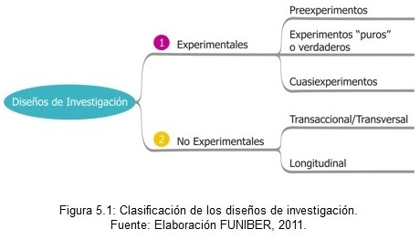
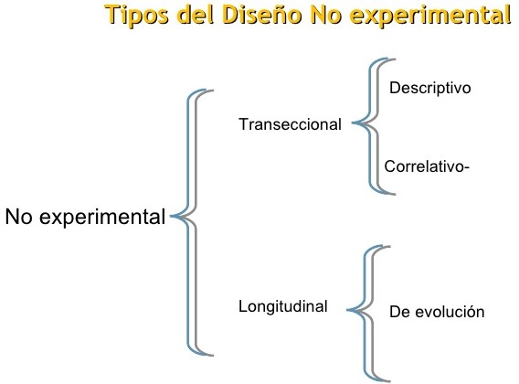

Slide 7
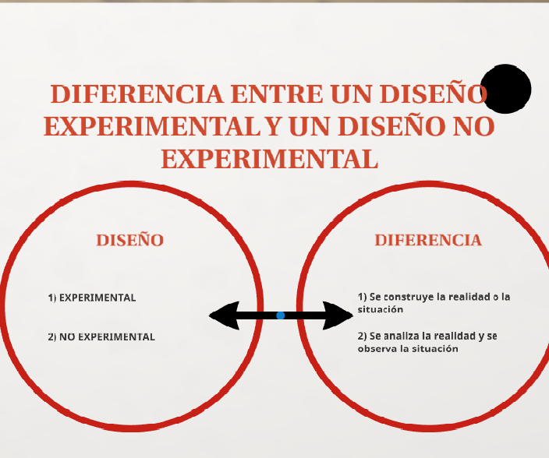

Slide 8
ABSTRACT
Aparece al comienzo de las publicaciones académicas. Es un resumen que guía y motiva la lectura del articulo científico. Guarda fidelidad en lo concerniente al contenido que condensado, suele reproducir la estructura del articulo completo.
Generalmente informa sobre algunos de estos 3 elementos:
Encuadre de lo investigado. Contexto. Problemática.
Razones y límites de la investigación. Vacio en el conocimiento o nicho. 1
Objetivos, metodologia, resultados y/o conclusiones. (Aunque no todos los abstracts incluyen estos dos últimos ítems.

Slide 9
Swales (1994) denomina IMRD a la estructura básica que deben seguir los articulos de investigación experimental.
INTRODUCCIÓN
METODOLOGIA
RESULTADOS
DISCUSIÓN O CONCLUSIÓN

Slide 10
introducción
1. Establecimiento del campo científico de la investigación | Pertinencia de la investigación | Generalizaciones sobre el tema | Revista a investigaciones previas
2. Establecimiento del nicho o tema que no se ha investigado todavía | Presentación de afirmaciones contrarias u opuestas | Indicación del nicho sin investigar. Anuncio del tema | Hipótesis/ planteo de problemáticas o preguntas que orientan la investigación
3. Establecimiento del tema de investigación | Objetivos de la investigación. Anuncio del tema | Anuncio de los principales descubrimientos, aportes o implicancias de la investigación. | Indicaciones acerca de la estructura u organización del Artículo.

Slide 11
metodología y materiales
Registro de materiales, métodos y procedimientos
Descripción de materiales, métodos y procedimientos
Registro y descripción de ensayos y/o experimentos
Descripción de procesos
Registro y/o descripción de instrumentos, aparatos, muestras.
Registro y descripción de variables de evaluación

Slide 12
resultados
Presentación de los resultados
Inclusión de información desarrollada en la introducción
Aportes de la investigación
Presentación de resultados mediante categorías paratextuales
Recapitulaciones sobre métodos
Recapitulaciones sobre el marco teórico
Referencias a la línea de investigación

Slide 13
discusión
Informe sobre los antecedentes
Exposición sobre los resultados
Resultados inesperados
Referencia a investigaciones previas
Explicación o aclaración de los resultados
Ejemplificación
Hipótesis/ Problemas. Generalizaciones
Limitaciones del estudio.
Recomendaciones
Futuras líneas de investigación.

Slide 14
Cubo de severino, L. Et al. Los textos de la ciencia. Principales clases del discurso científico. Córdoba: comunic-arte editorial. 2007.
BIBLIOGRAFÍA
Swales, J., Feak, C. (1994) Academic Writing for Graduate Students

